Slide 1
Chào mừng thầy và các bạn
Đến với tiết học hôm nay

Slide 2
Hộp quà may mắn
Số 1
Số 2
Số 3
Số 4

Slide 3
Hộp quà số 1
Kể tên các bộ phận chính của câu kể? A/ Trạng ngữ B/ Chủ ngữ C/ Vị Ngữ D/ Cả 2 đáp án B và C
D
Đáp án
Home

Slide 4
Hộp quà số 2
Tác dụng của câu kể Ai là gì? là: A/ Giới thiệu B/ Nhận định C/ CẢ 2 đáp án A và B
C
Đáp án
Home

Slide 5
Hộp quà số 3
Vị Ngữ trong câu kể Ai là gì? do loại từ nào tạo thành? A/ Cụm tính từ B/ Tính từ C/ Danh từ D/ Cụm danh từ và danh từ
D
Đáp án
Home

Slide 6
Hộp quà số 4
CHÚC MỪNG BẠN
NHẬN ĐƯỢC PHẦN QUÀ MAY MẮN
Home

Slide 7
Luyện từ và câu: Luyện tập về câu kể Ai là gì?

Slide 8
Luyện từ và câu:
LUYỆN TẬP VỀ CÂU KỂ: AI LÀ GÌ?
Bài 1: Tìm câu kể Ai là gì? và nêu tác dụng của mỗi câu (dùng để giới thiệu hay nhận định về sự vật).
a) Nguyễn Tri Phương là người Thừa Thiên. Hoàng Diệu quê ở Quảng Nam. Cả hai ông đều không phải là người Hà Nội. Nhưng các ông đã anh dũng hi sinh bảo vệ thành Hà Nội trong hai cuộc chiến đấu giữ thành năm 1873 và 1882. Ở trung tâm Hà Nội ngày nay có hai đường phố đẹp mang tên hai ông.
b) Ông Năm là dân ngụ cư của làng này . Hồi ông mới ra chòi vịt, ông trầm lặng như một chiếc bóng.
Theo Lê Thế Ngữ
c) Tàu nào có hàng cần bốc lên là cần trục vươn tới. Cần trục là cánh tay kì diệu của các chú công nhân.
Theo Phong Thu

Slide 9
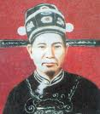
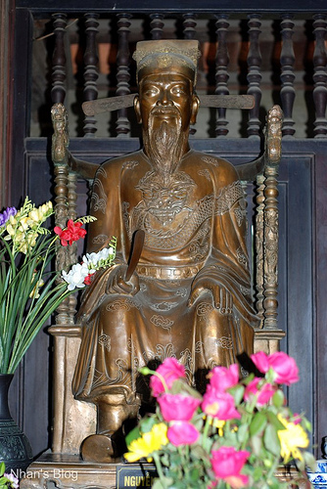
Luyện từ và câu:
LUYỆN TẬP VỀ CÂU KỂ: AI LÀ GÌ?
Bài 1: Tìm câu kể Ai là gì? và nêu tác dụng của mỗi câu (dùng để giới thiệu hay nhận định về sự vật).
a) Nguyễn Tri Phương là người Thừa Thiên. Hoàng Diệu quê ở Quảng Nam. Cả hai ông đều không phải là người Hà Nội. Nhưng các ông đã anh dũng hi sinh bảo vệ thành Hà Nội trong hai cuộc chiến đấu giữ thành năm 1873 và 1882. Ở trung tâm Hà Nội ngày nay có hai đường phố đẹp mang tên hai ông.
Hoàng Diệu
Nguyễn Tri Phương

Slide 10
Luyện từ và câu:
LUYỆN TẬP VỀ CÂU KỂ: AI LÀ GÌ?
Bài 1: Tìm câu kể Ai là gì? và nêu tác dụng của mỗi câu (dùng để giới thiệu hay nhận định về sự vật).
Hoàng Diệu (1829- 1882). Ông là một vị quan nhà Nguyễn, ông là người đã quyết tử bảo vệ thành Hà Nội khi Pháp tấn công năm 1882.
Nguyễn Tri Phương (1800-1873) là một đại danh thần nhà Nguyễn. Ông là vị tổng chỉ huy quân đội triều đình nhà Nguyễn chống lại quân Pháp xâm lược. Khi thành Hà Nội thất thủ, ông bị quân Pháp bắt giữ nhưng ông đã cự tuyệt hợp tác và tuyệt thực tới chết.

Slide 11
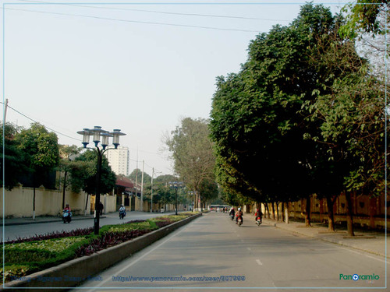
Luyện từ và câu:
LUYỆN TẬP VỀ CÂU KỂ: AI LÀ GÌ?
Bài 1: Tìm câu kể Ai là gì? và nêu tác dụng của mỗi câu (dùng để giới thiệu hay nhận định về sự vật).
Đường Nguyễn Tri Phương- Hà Nội
Đường Hoàng Diệu- Hà Nội

Slide 12
Luyện từ và câu:
LUYỆN TẬP VỀ CÂU KỂ: AI LÀ GÌ?
Bài 1: Tìm câu kể Ai là gì? Và nêu tác dụng của mỗi câu (dùng để giới thiệu hay nhận định về sự vật).
a) Nguyễn Tri Phương là người Thừa Thiên. Hoàng Diệu quê ở Quảng Nam. Cả hai ông đều không phải là người Hà Nội. Nhưng các ông đã anh dũng hi sinh bảo vệ thành Hà Nội trong hai cuộc chiến đấu giữ thành năm 1873 và 1882. Ở trung tâm Hà Nội ngày nay có hai đường phố đẹp mang tên hai ông.
Hoàng Diệu
Nguyễn Tri Phương

Slide 13
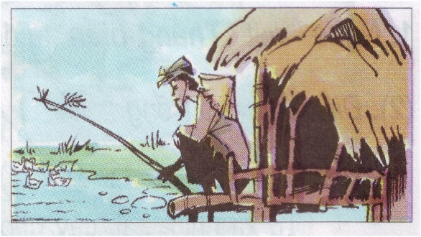
Luyện từ và câu:
LUYỆN TẬP VỀ CÂU KỂ: AI LÀ GÌ?
Bài 1: Tìm câu kể Ai là gì? và nêu tác dụng của mỗi câu (dùng để giới thiệu hay nhận định về sự vật).
b) Ông Năm là dân ngụ cư của làng này . Hồi ông mới ra chòi vịt, ông trầm lặng như một chiếc bóng.
Theo Lê Thế Ngữ

Slide 14
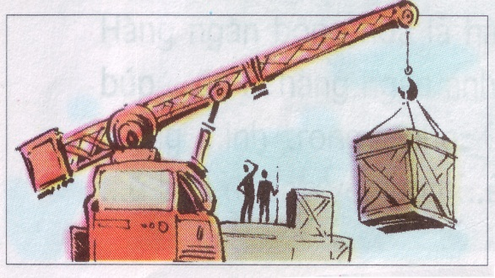
Luyện từ và câu:
LUYỆN TẬP VỀ CÂU KỂ: AI LÀ GÌ?
Bài 1: Tìm câu kể Ai là gì? và nêu tác dụng của mỗi câu (dùng để giới thiệu hay nhận định về sự vật).
c) Tàu nào có hàng cần bốc lên là cần trục vươn tới. Cần trục là cánh tay kì diệu của các chú công nhân.
Theo Phong Thu

Slide 15
Bài 1: Tìm câu kể Ai là gì? và nêu tác dụng của mỗi câu (dùng để giới thiệu hay nhận định về sự vật).
Câu kể Ai là gì? | Tác dụng
a) Nguyễn Tri Phương là người Thừa Thiên.
Cả hai ông đều không phải là người Hà Nội.
b) Ông Năm là dân ngụ cư của làng này.
c) Cần trục là cánh tay kì diệu của các chú công nhân.
Câu giới thiệu
Câu nêu nhận định
Câu giới thiệu
Câu nêu nhận định

Slide 16
Bài 1: Tìm câu kể Ai là gì? và nêu tác dụng của mỗi câu (dùng để giới thiệu hay nhận định về sự vật).
Câu kể Ai là gì? có hai tác dụng:
dùng để giới thiệu hoặc
nhận định về sự vật.

Slide 17
Bài 2: Xác định chủ ngữ, vị ngữ trong mỗi câu Ai là gì? Em vừa tìm được .
Câu kể Ai là gì?
Chủ ngữ
Vị ngữ
Ai? (cái gì, con gì)?
Là gì?( là ai, là con gì) ?

Slide 18
Bài 2: Xác định chủ ngữ, vị ngữ trong mỗi câu Ai là gì? Em vừa tìm được.
Thảo luận nhóm 4
2 phút
- Nguyễn Tri Phương là người Thừa Thiên.
- Cả hai ông đều không phải là người Hà Nội.
- Ông Năm là dân ngụ cư của làng này.
- Cần trục là cánh tay kì diệu của các chú công nhân.

Slide 19
Bài 2: Xác định chủ ngữ, vị ngữ trong mỗi câu Ai là gì? Em vừa tìm được .
- Nguyễn Tri Phương là người Thừa Thiên.
CN
VN
- Cả hai ông đều không phải là người Hà Nội.
CN
VN
- Ông Năm là dân ngụ cư của làng này.
CN
VN
- Cần trục là cánh tay kì diệu của các chú công nhân.
CN
VN

Slide 20
Bài 2: Xác định chủ ngữ, vị ngữ trong mỗi câu Ai là gì? Em vừa tìm được.
Câu kể Ai là gì? gồm 2 bộ phận chính:
- Bộ phận thứ nhất là chủ ngữ trả lời câu hỏi: Ai (cái gì, con gì)?
- Bộ phận thứ hai là vị ngữ trả lời câu hỏi: Là gì (là ai, là con gì, là cái gì )?

Slide 21
Bài 3: Có lần, em cùng một số bạn trong lớp đến thăm bạn Hà bị ốm. Em giới thiệu với bố mẹ bạn Hà từng người trong nhóm. Hãy viết một đoạn văn ngắn kể lại chuyện đó, trong đoạn văn có sử dụng câu kể Ai là gì?.
Bài tập yêu cầu gì?
Viết đoạn văn ngắn .
Nội dung: Kể lại chuyện đi thăm bạn Hà bị ốm.
Giới thiệu với bố mẹ bạn Hà từng người trong nhóm.
Sử dụng câu kể Ai là gì?

Slide 22
Bài 3: Có lần, em cùng một số bạn trong lớp đến thăm bạn Hà bị ốm. Em giới thiệu với bố mẹ bạn Hà từng người trong nhóm. Hãy viết một đoạn văn ngắn kể lại chuyện đó, trong đoạn văn có sử dụng câu kể Ai là gì?.
Hướng dẫn
+ Các em đến nhà bạn Hà vào hôm nào? + Vào nhà bạn Hà các em gặp ai?
+ Vậy việc đầu tiên các em phải làm gì?
+ Bố mẹ bạn Hà sẽ nói gì?
+ Khi nói chuyện với người lớn phải nói như thế nào?
+ Ai là người sẽ giới thiệu từng người trong nhóm với bố mẹ Hà?

Slide 23
Bài 3: Có lần, em cùng một số bạn trong lớp đến thăm bạn Hà bị ốm. Em giới thiệu với bố mẹ bạn Hà từng người trong nhóm. Hãy viết một đoạn văn ngắn kể lại chuyện đó, trong đoạn văn có sử dụng câu kể Ai là gì?.
Thảo luận nhóm 5: Viết đoạn văn
và phân vai dựng lại
câu chuyện

Slide 24
Cần ghi nhớ:
Chủ ngữ: Trả lời cho câu hỏi Ai (con gì, cái gì) ?
Giới thiệu
Câu kể Ai là gì?
Câu kể Ai là gì?
Nêu nhận định
Vị ngữ: Trả lời cho câu hỏi Là gì (là ai, là con gì, là cái gì)?

Slide 25
TIẾT HỌC KẾT THÚC
CÁM ƠN QUÝ THẦY CÔ CÙNG TẤT CẢ CÁC BẠN ĐÃ THEO DÕI

